Slide 1

Název SŠ: | SOU Uherský Brod
Autor: | Ing. Pavel Skopal
Název prezentace (DUMu): | Cibulnaté rostliny S - T
Název sady: | Pěstování cibulovin a hlíznatých rostlin (pro 1. ročník, obor Zahradník)
Číslo projektu: | CZ.1.07/1.5.00/34.0369
Datum vzniku: | březen 2013
Uvedení autoři, není-li uvedeno jinak, jsou autory tohoto výukového materiálu a všech jeho částí. Tento projekt je spolufinancován ESF a státním rozpočtem ČR.

Slide 2
ANOTACE
Záměrem této sady výukových materiálů s názvem Pěstování cibulnatých a hlíznatých rostlin je seznámit žáky se základními druhy cibulovin a hlíznatých rostlin, které se nejběžněji pěstují nebo se kterými se žáci budou setkávat na odborném výcviku i ve své budoucí profesi
Jednotlivé DUMy (prezentace) v této sadě popíší postupně druhy cibulovin a hlíznatých rostlin, které jsou probírány v předmětu Květinářství na naší SŠ
Konkrétně je tato prezentace zaměřena na Cibulnaté rostliny (abecedně podle latinských názvů pod písmenem S - T).

Slide 3
CIBULNATÉ ROSTLINY
(S– T)

Slide 4
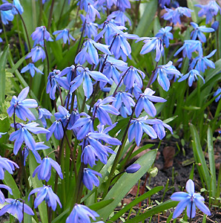
SCILLA
LADOŇKA
ČELEĎ:
Hyacinthaceae - Hyacintovité
PŮVOD:
Evropa, Asie, Afrika

Slide 5
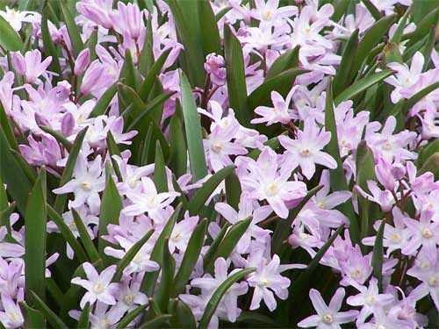
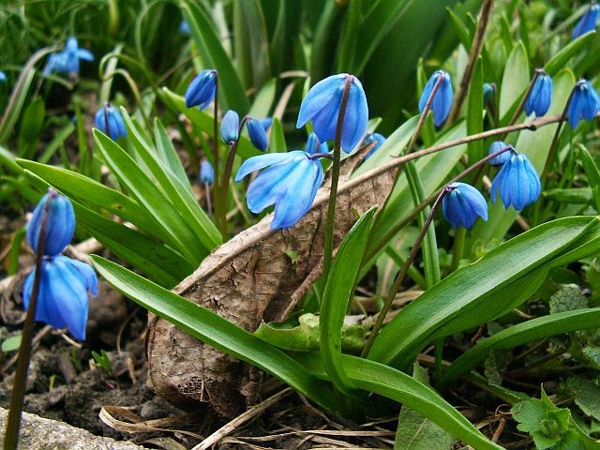
POPIS: nízká cibulovina, výška 10 – 20 cm, podlouhlé listy, čárkovité až kopinaté, květy zvonkovité až hvězdicovité, v hroznech, modré, růžové, bílé, kvetou III – IV

Slide 6
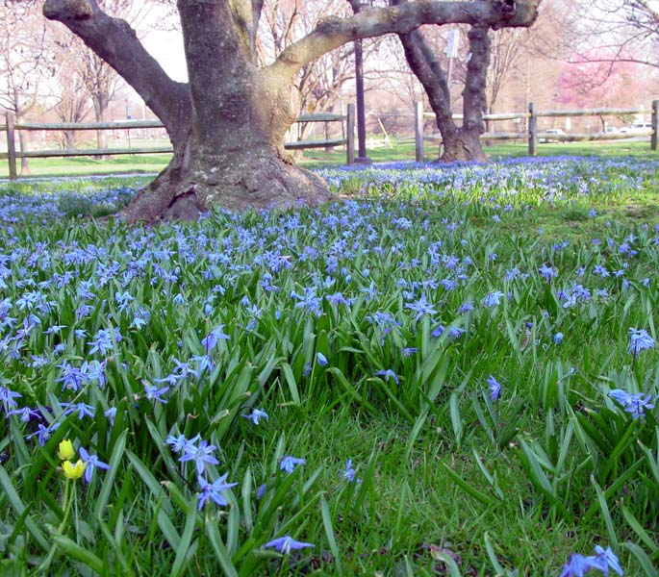
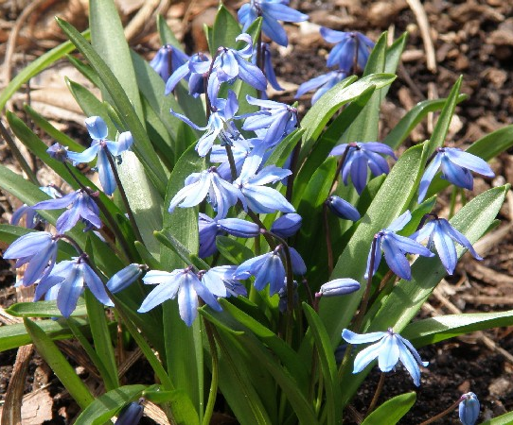
NÁROKY: slunce až polostín, půda humózní, na jaře vlhčí, v létě a na podzim sušší
POUŽITÍ: do skalek, podrost stromů, na záhony, k rychlení

Slide 7
ZDROJE
„AUTOR NEUVEDEN“. sandfrauchen.de [online]. [cit. 8.5.2013]. Dostupný na WWW: http://www.sandfrauchen.de/images/Vorgarten06/04/17apr06_ScillaA_400.jpg
AUTOR NEUVEDEN“. zahrada.zjev.cz [online]. [cit. 8.5.2013]. Dostupný na WWW: http://www.zahrada.zjev.cz/obr/kyticky/ladonka.jpg
„AUTOR NEUVEDEN“. zivotnistyl.cz [online]. [cit. 8.5.2013]. Dostupný na WWW:http://www.zivotnistyl.cz/admin/articlefiles/570-024.jpg
„AUTOR NEUVEDEN“. scottarboretum.org [online]. [cit. 8.5.2013]. Dostupný na WWW: http://www.scottarboretum.org/seasons/spring/08-big.jpg
„AUTOR NEUVEDEN“. magazinzahrada.cz [online]. [cit. 8.5.2013]. Dostupný na WWW: http://www.magazinzahrada.cz/uploads/gallery2/Unor-v-zahrad-co-d-lat-a-na-co-se-p-ipravit/4.jpg

Slide 8
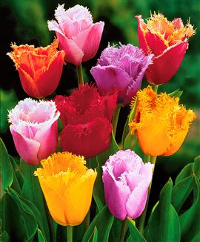
TULIPA
TULIPÁN
ČELEĎ:
Liliaceae –
Liliovité
PŮVOD:
Asie

Slide 9
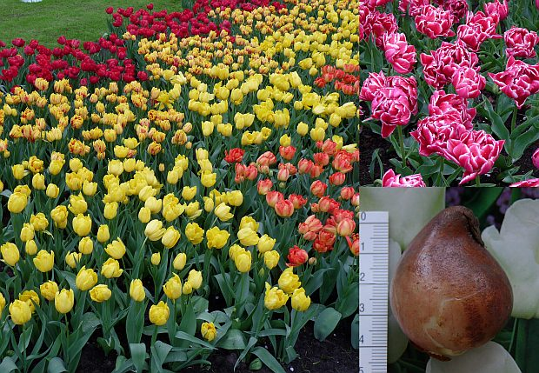
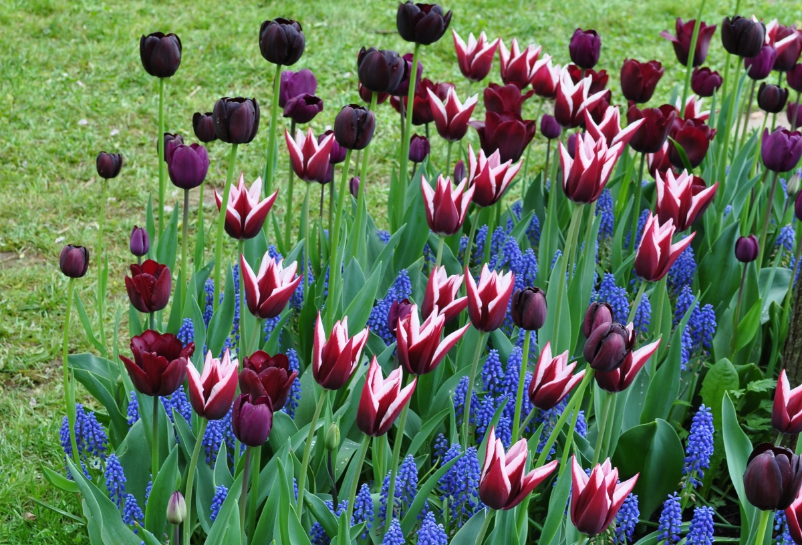
POPIS: má cibuli hruškovitého až vejčitého tvaru, výška 15 – 50 cm, listy čárkovité až podlouhle oválné, květy nálevkovité, zvonkovité, mnoho kultivarů i s plnými, třepenitými i pestrými květy (11 skupin), všechny barvy, nejpěstovanější cibulovina, nejvíce prošlechtěna

Slide 10
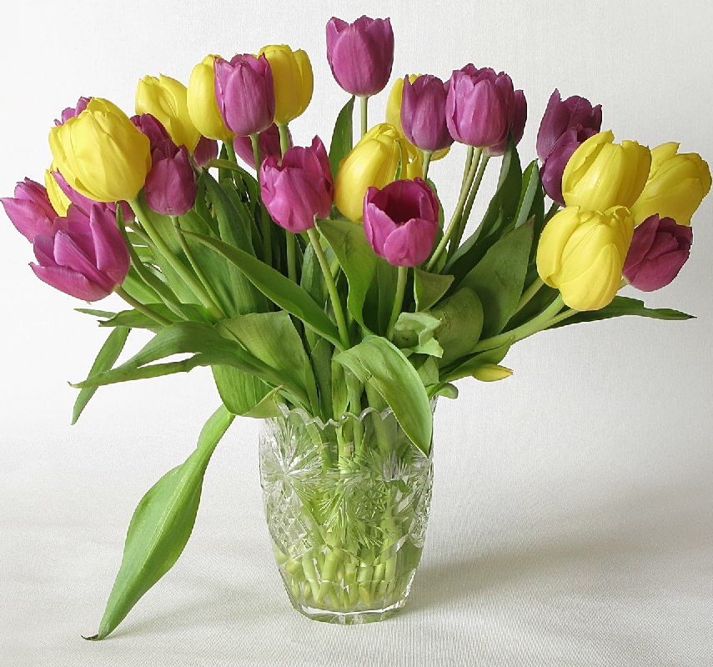
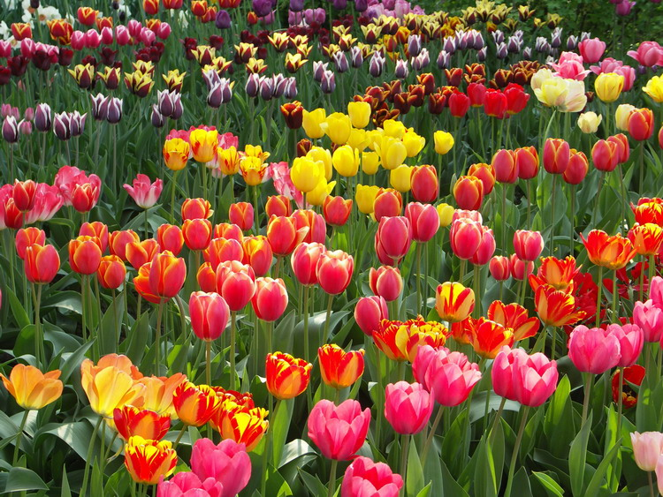
NÁROKY: plné slunce, hlinitopísčité půdy, živné, humózní, mimo botanické se každoročně vysazují (pro kvalitní květy) IX -X, za vegetace náročné na vláhu a živiny, trpí chorobami a škůdci
POUŽITÍ: na záhony, do skupin, k rychlení a řezu, nízké do skalek

Slide 11
ZDROJE
„AUTOR NEUVEDEN“. images.detske-hry.com [online]. [cit. 8.5.2013]. Dostupný na WWW: http://images.detske-hry.com/images/data/3/63/2010/02/16/12117/1.jpg
„AUTOR NEUVEDEN“. garten.cz [online]. [cit. 8.5.2013]. Dostupný na WWW: http://www.garten.cz/images_data/7795-vysadba-tulipanu-1.jpg
„AUTOR NEUVEDEN“. dendrologickazahrada.cz [online]. [cit. 8.5.2013]. Dostupný na WWW: http://www.dendrologickazahrada.cz/upload/Image/2012/Vystava%20Tulipany%20v%20Pruhonicich/7Tulipany1200.jpg
„AUTOR NEUVEDEN“. tapety-na-plochu.luksoft.cz [online]. [cit. 8.5.2013]. Dostupný na WWW: http://tapety-na-plochu.luksoft.cz/1280x800/tulipany.jpg
„AUTOR NEUVEDEN“. kgardens.org [online]. [cit. 8.5.2013]. Dostupný na WWW: http://www.kgardens.org/images/Tulip%C3%A1ny%20celk.pohled_750.jpg

Slide 12
Určete názvy cibulovin, které jsou na obrázcích

Slide 13
Určete názvy cibulovin, které jsou na obrázcích

